Slide 1
«Мобильное Электронное Образование»
Цифровая революция в теории и на практике

Slide 2
Миссия компании
Создание безопасной цифровой образовательной среды
Формирование цифровой грамотности (сетевой компетентности) детей и молодежи
Обеспечение доступности качественного образования для всех категорий обучающихся, в том числе учащихся с ОВЗ, высокомотивированных и одаренных детей
Обеспечение условий для организации персонифицированного обучения обучающихся в соответствии с их склонностями, способностями, потребностями, перспективными запросами региональной экономики
Непрерывное профессиональное развитие педагогов

Slide 3
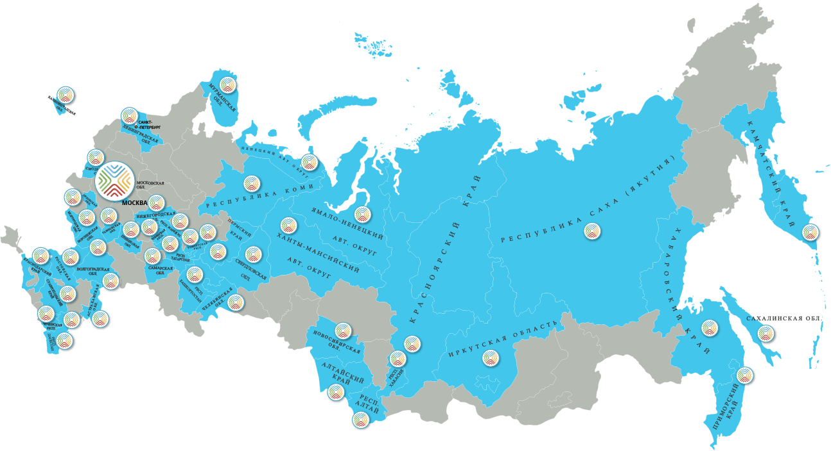
География МЭО в России
45
300.000+
980.000+
РЕГИОНОВ РФ
УЧИТЕЛЕЙ
ОБУЧАЮЩИХСЯ

Slide 4
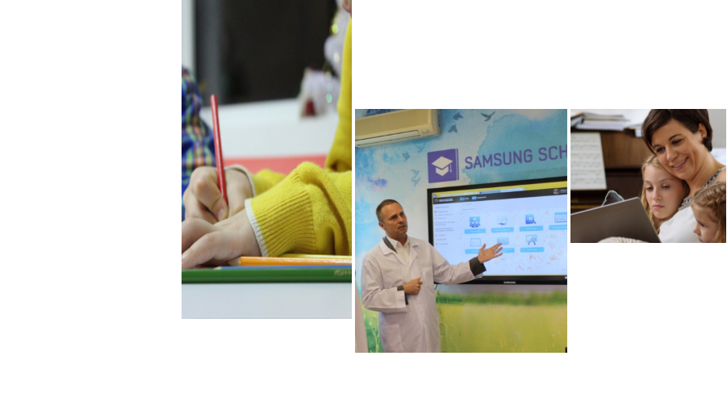
Равные образовательные возможности
Непрерывное профессиональное развитие
и формирование сетевого профессионального педагогического сообщества
Сельские школы
Школы, находящиеся в труднодоступных районах
Соотечественники за рубежом
МАССОВАЯ ШКОЛА
Обучение детей с ОВЗ:
инклюзия,
надомное обучение,
обучение в специализированных образовательных организациях
обучение детей, находящихся на длительном лечении
Семейное обучение
Самообразование
Школы,
показывающие
стабильно низкие
результаты
Дополнительное образование
Дошкольное образование
Среднее Профессиональное Образование
Одарённые и высоко-мотивированные дети
Подготовка к ОГЭ и ЕГЭ
Репетитор-онлайн

Slide 5
Пробуем МЭО на вкус
Мы для Вас открыты: дегустацию с индивидуальным подбором блюд можно провести, обратившись к руководителю проекта
a.balkov@mob-edu.ru +7 (925) 031-07-62
+7 (495) 249-90-11 доб. 145

Slide 6
С уважением, Бальков Андрей Борисович,
руководитель образовательных проектов.
Спасибо за внимание

